Slide 1
Préposés au vote
BVDS-BVEE-BVIRE

Slide 2
Déroulement de la rencontre
Accueil et introduction
Préparation avant le vote
Faire voter les électeurs
Clôture
Conclusion

Slide 3
Renseignements utiles
Directeur du scrutin
Directeur adjoint du scrutin
Adresse du bureau
Numéro de téléphone
Jour de vote

Slide 4
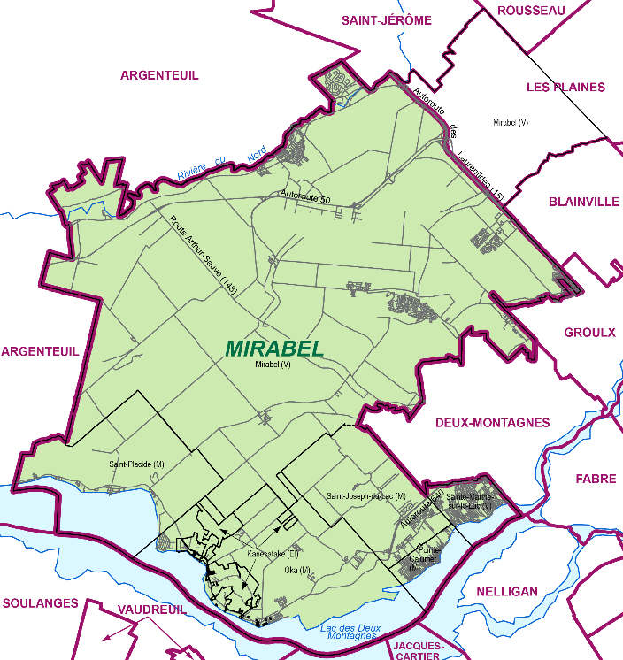
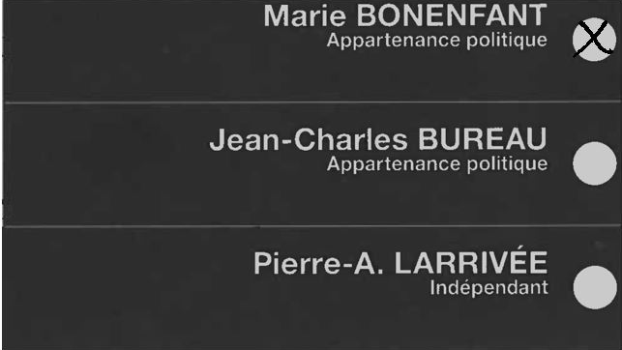

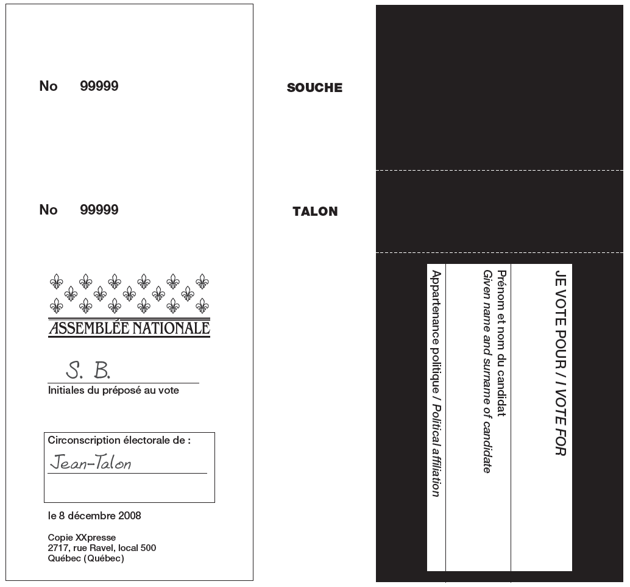
Intra-circonscription
Hors-circonscription
Notre circonscription

Slide 5


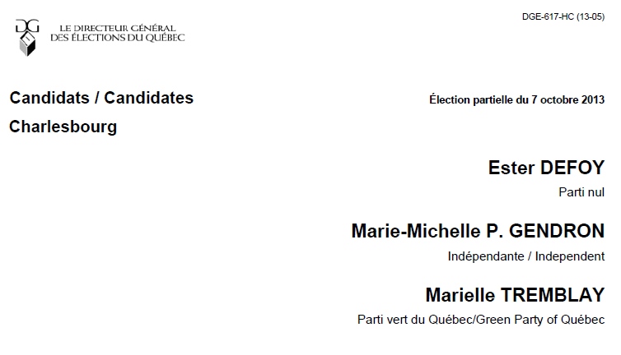


Miss W
Gaspé
Monsieur X
Miss W
Madame Y
Vote dans Marquette
Temporairement à Montréal
Circonscription Marquette
Domicilié à Gaspé

Slide 6
Rechercher l’électeur

Slide 7
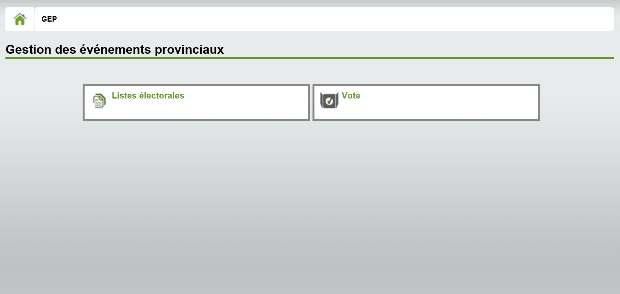


Slide 8
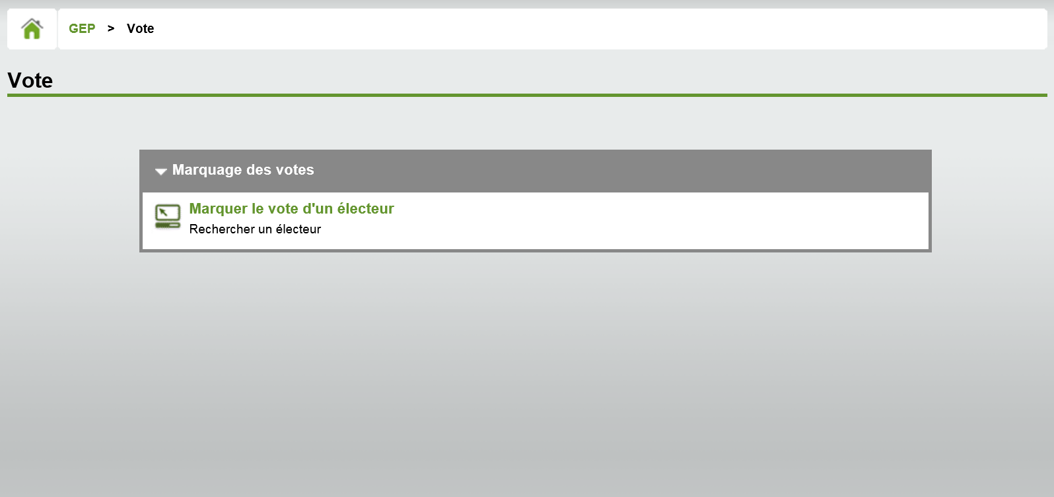

Slide 9
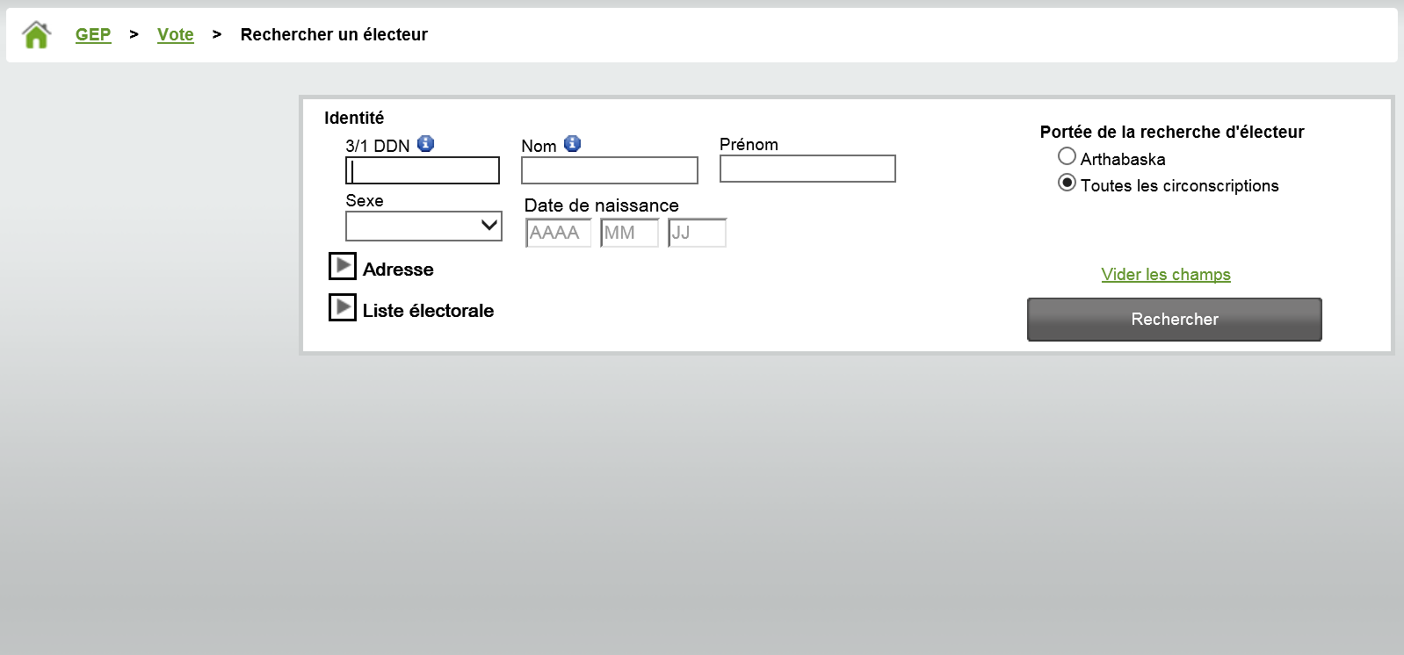

Slide 10
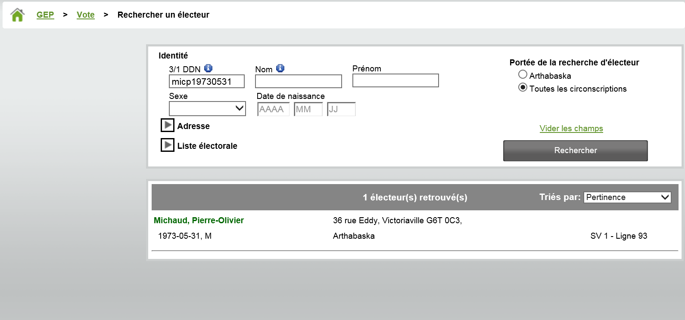

Slide 11
Intra ou Hors circonscription

Slide 12
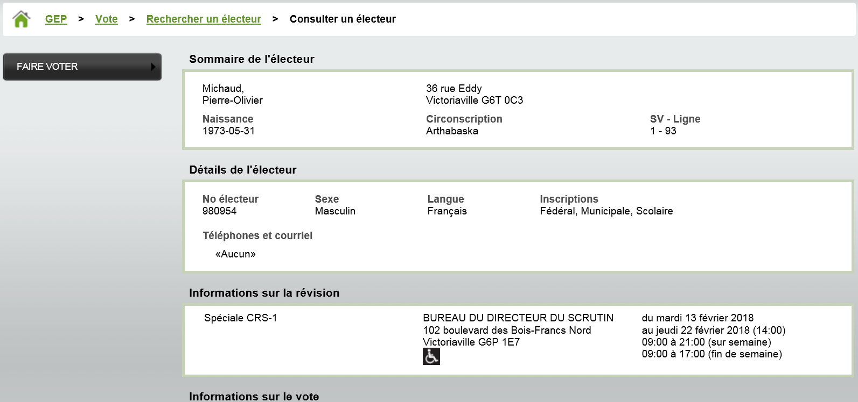

Slide 13
A déjà voté ou
Est inscrit au vote spécial

Slide 14
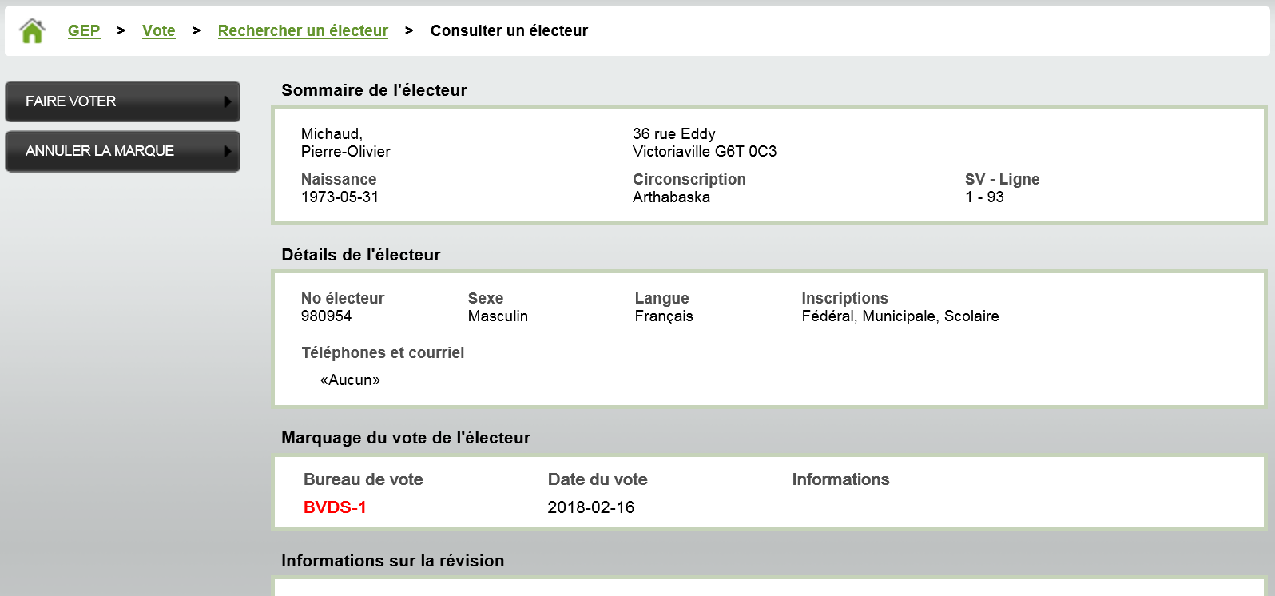

Slide 15
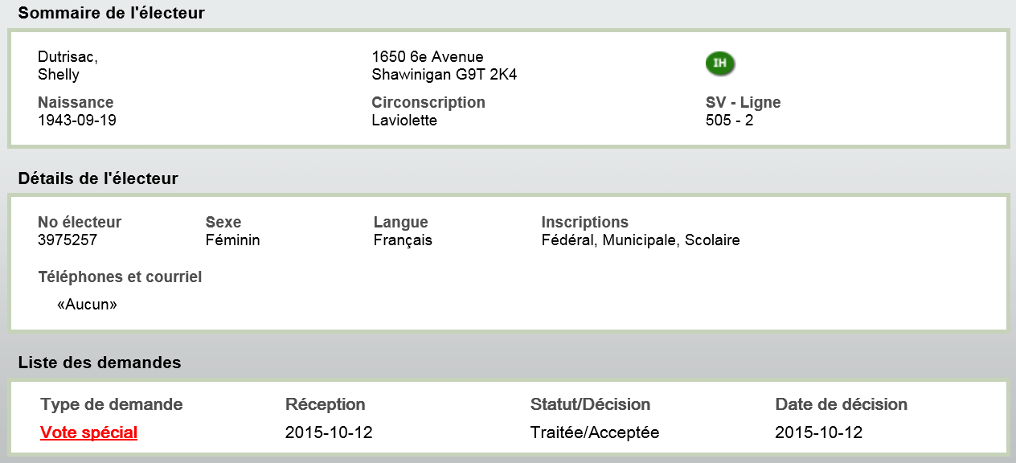

Slide 16
DGE-84
Déclaration de l’électeur

Slide 17
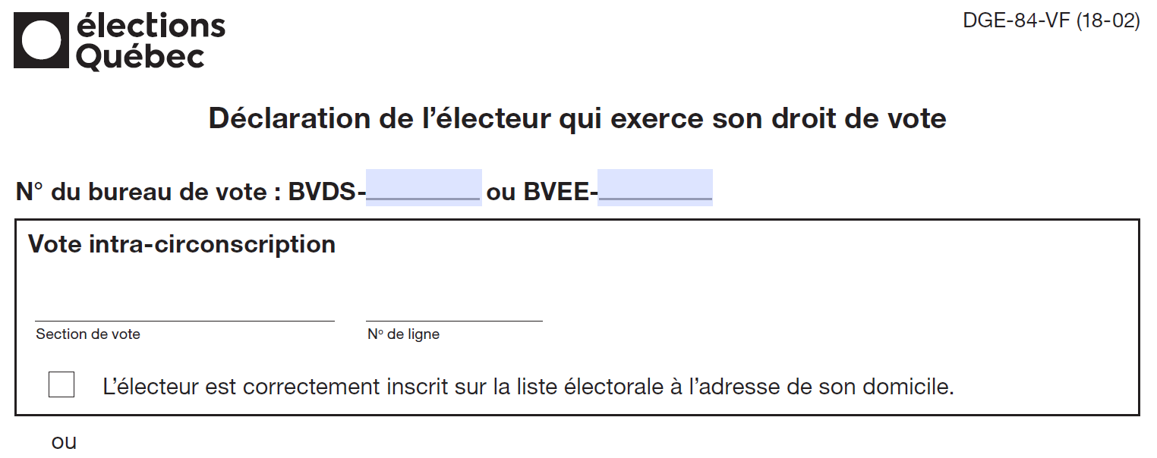

Slide 18
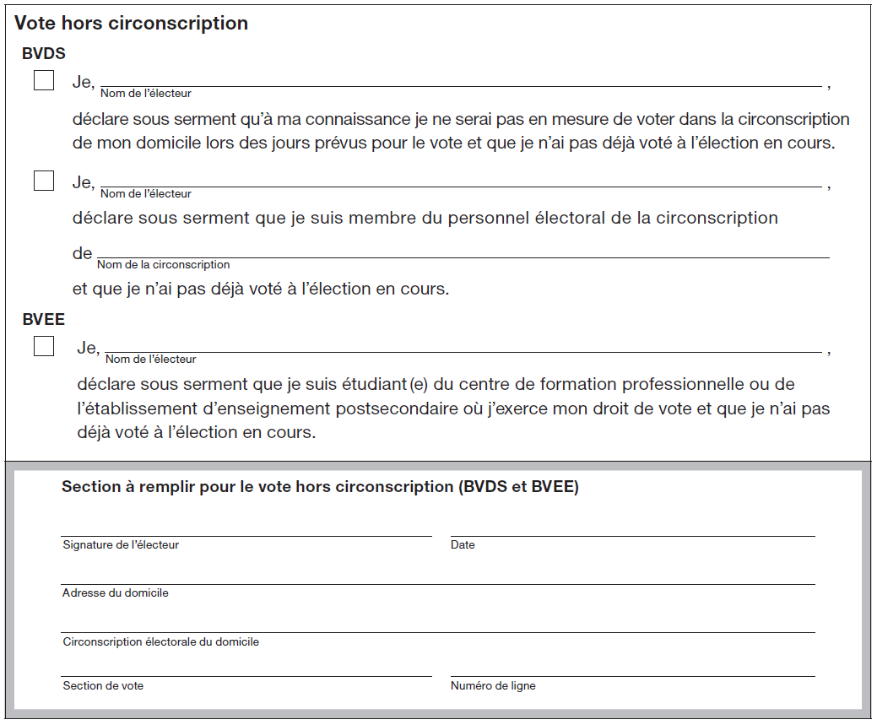

Slide 19
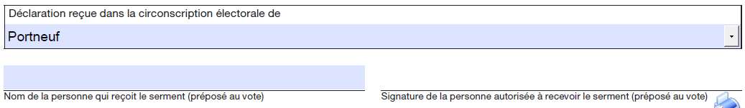

Slide 20
Les Bulletins de vote

Slide 21
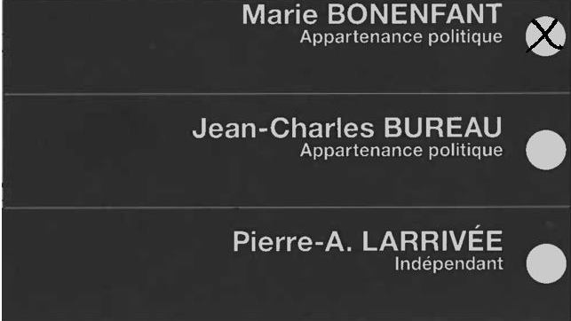
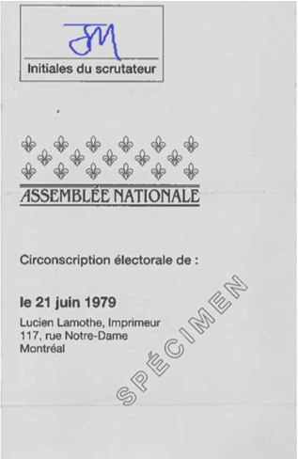
Le bulletin de vote Intra

Slide 22
Le bulletin de vote HC
Jean-Talon
S.B.

Slide 23
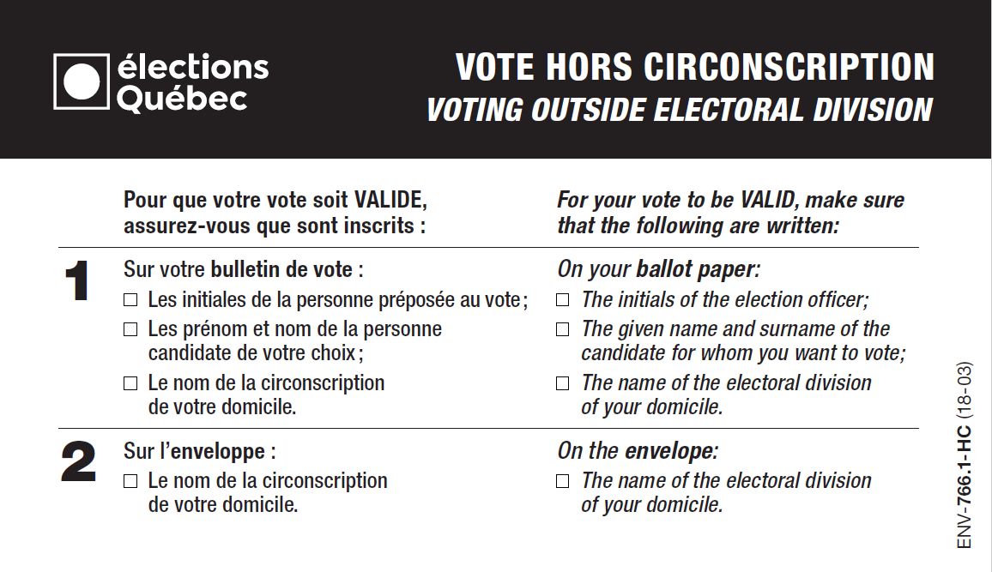
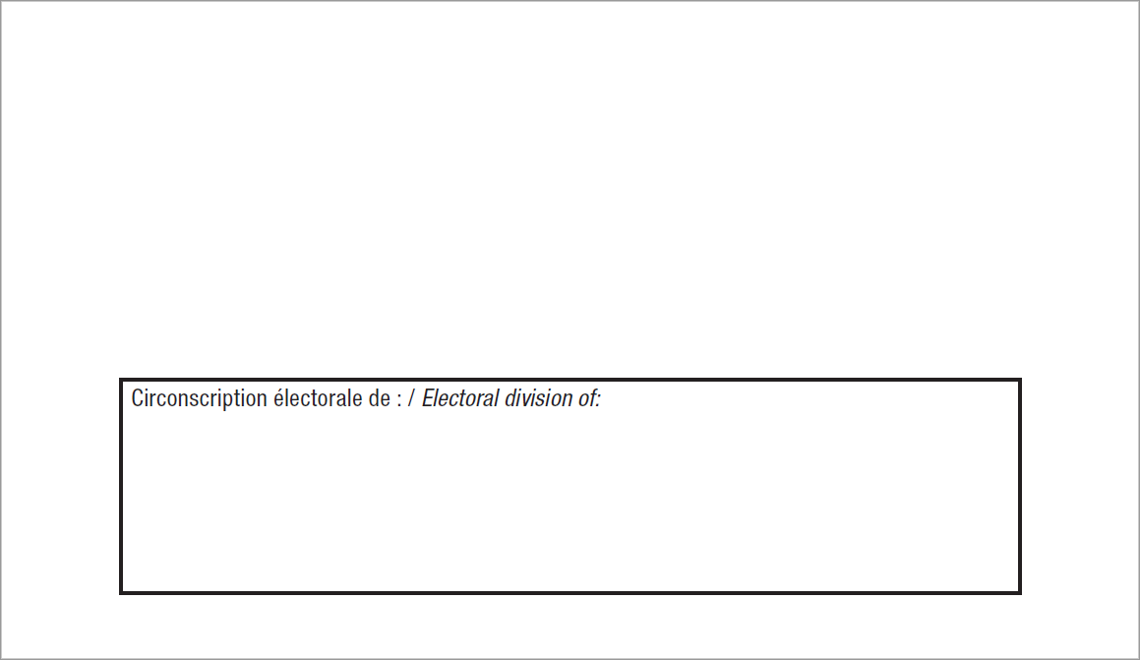
L’enveloppe HC ENV-766.1-HC
Jean-Talon

Slide 24
La liste des candidats et le document d’information

Slide 25


Slide 26


Slide 27
Marquer le vote

Slide 29
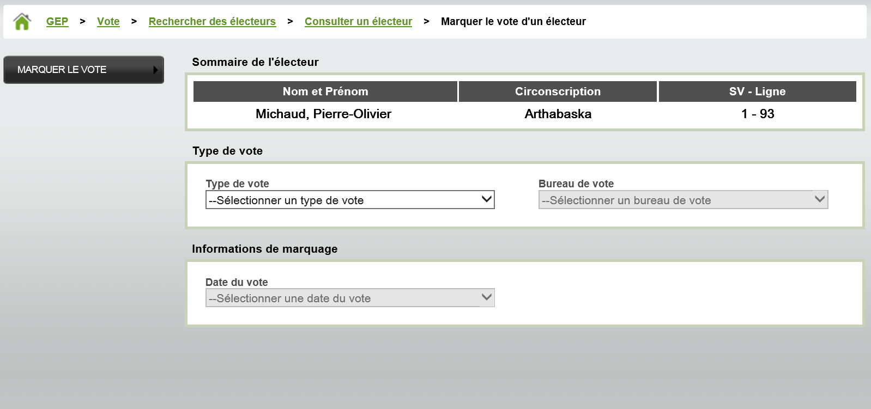

Slide 30
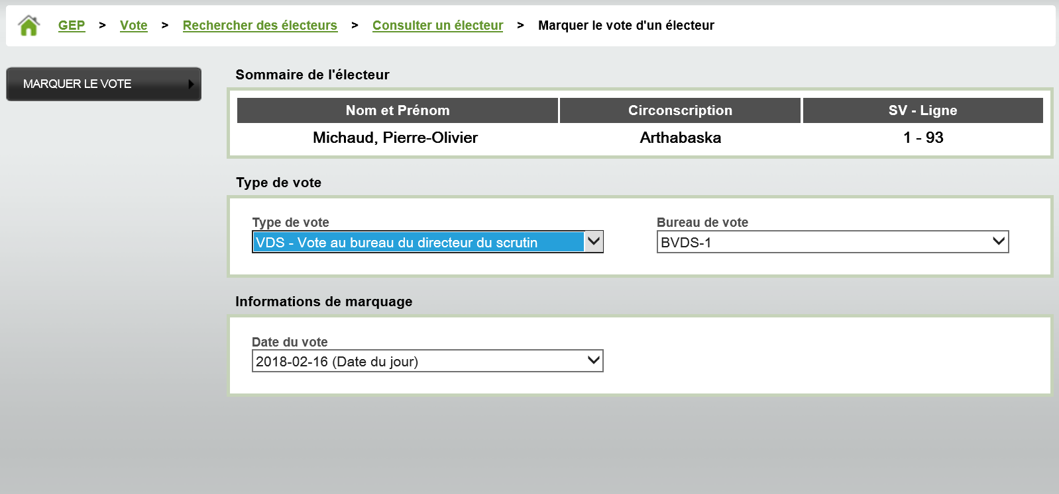

Slide 31
Résultat

Slide 32
Les situations particulières
Accueil des personnes handicapées

Slide 33
Les situations particulières
Exercice en groupe

Slide 34
Cas 1
Mark Pronovost est une personne handicapée visuelle. Il veut être assisté de sa fille Julie Pronovost pour voter.
Mark Pronovost
545, chemin du Lac Huron
Lac-aux-Sables
Sa fille: Julie Pronovost

Slide 35
7.9 L’électeur est une personne handicapée visuelle – Gabarit DGE-49
Lui offrir d’utiliser le gabarit
  Plier le bulletin avant de le glisser dans le gabarit
  Lire le nom de tous les candidats dans l’ordre
  Donner les instructions à l’électeur
  Protéger le secret du vote
Dans cette situation cette personne préfère être assistée

Slide 36
Cas 1
Mark Pronovost est une personne handicapée visuelle. Il veut être assisté de sa fille Julie Pronovost pour voter.
Mark Pronovost est une personne handicapée visuelle. Il veut être assisté de sa fille Julie Pronovost pour voter.
Mark Pronovost
545, chemin du Lac Huron
Lac-aux-Sables
Sa fille: Julie Pronovost

Slide 37
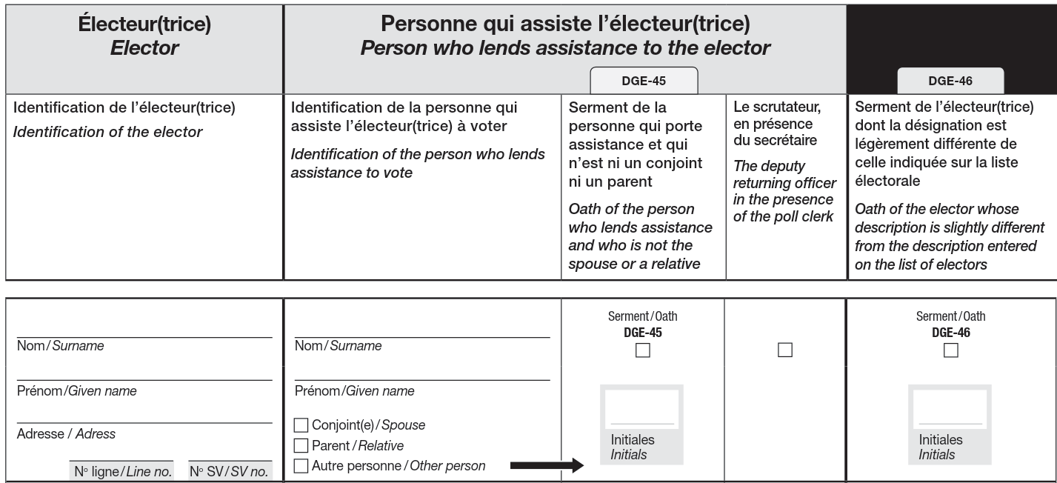
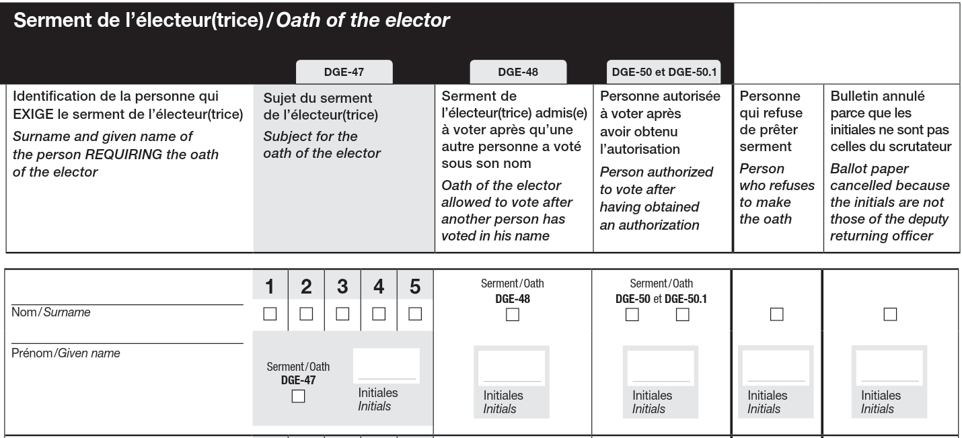
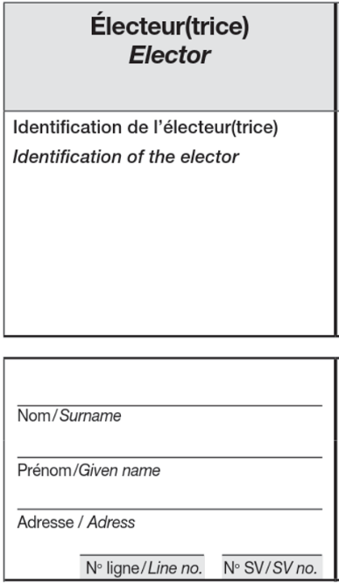
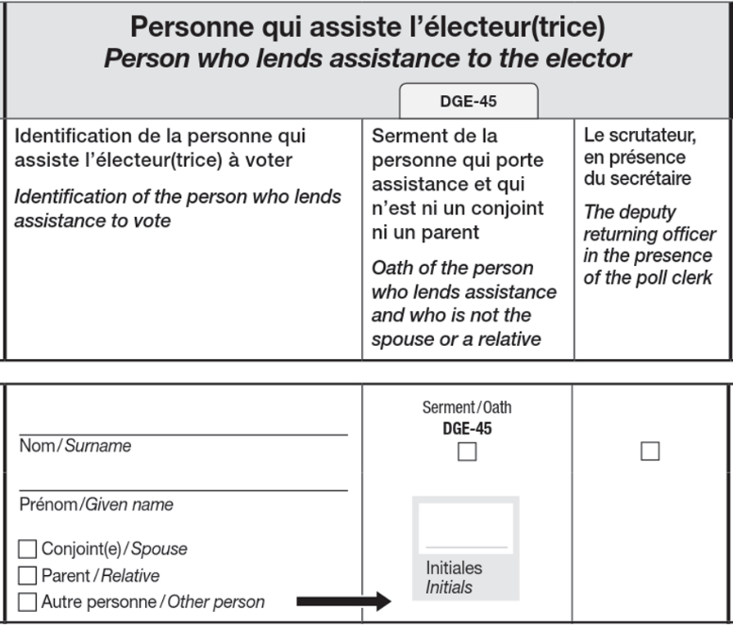
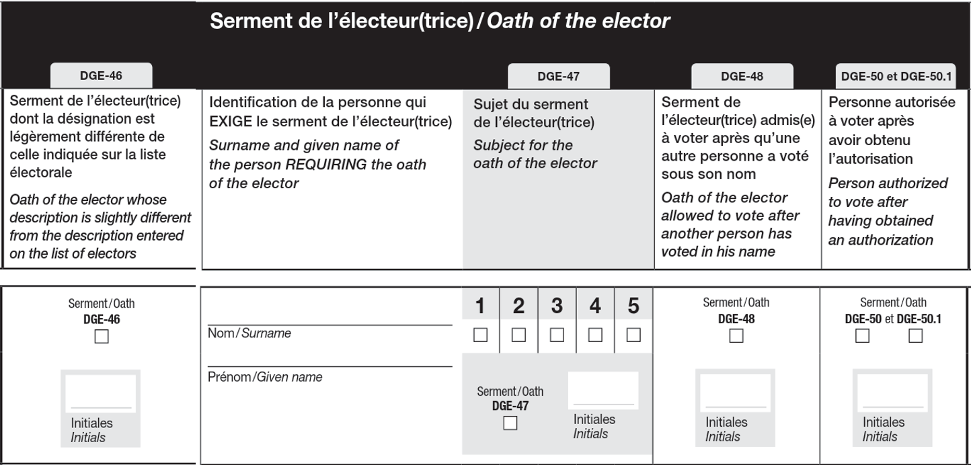
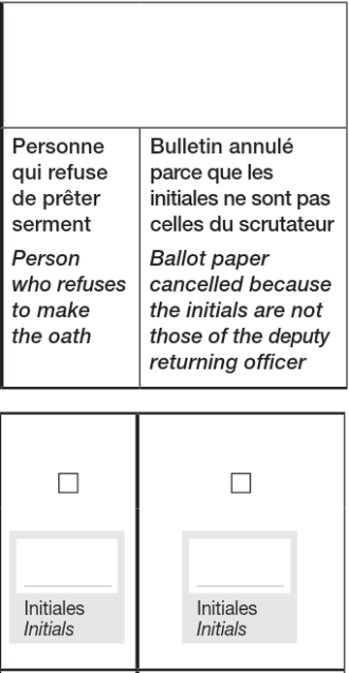
Présentation du registre du scrutin

Slide 38
7.3 L’électeur est incapable de marquer son bulletin de vote – Serment DGE-45
Pronovost
Mark
545, ch. Lac Huron
51 002
Pronovost
Julie
x

Slide 39
Les situations particulières
Corrigés

Slide 40
Cas 2
Arlette Bouillon se présente pour voter mais il y a déjà un crochet au bout de son nom dans la colonne du vote par anticipation.
Arlette Bouillon
140, chemin du Lac-Huron
Lac-aux-Sables

Slide 41
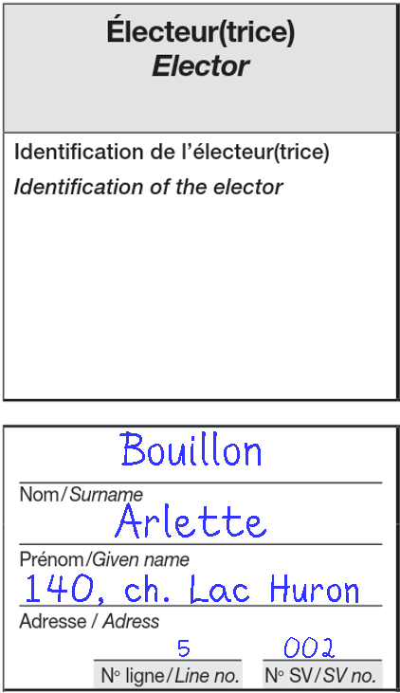
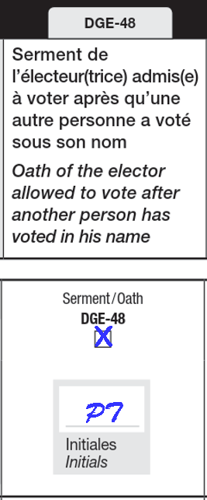
7.6 Une autre personne a voté sous le nom de l’électeur – Serment DGE-48
Bouillon
Arlette
140, ch. Lac Huron
5 002
x
PT

Slide 42
Cas 3
Alain Forand se présente pour voter.
Sur la liste électorale à la même adresse on retrouve Allan Forand.
Vous lui demandez sa date de naissance et il vous donne la même que sur la liste électorale.
Il vous dit qu’il est bien cette personne.
Alain Forand
565, chemin du Lac-Huron
Lac-aux-Sables
Date de naissance: 1948-10-25

Slide 43
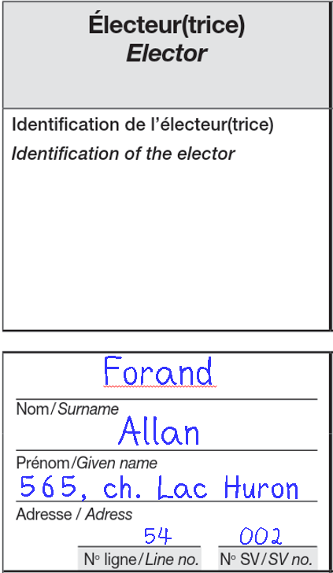
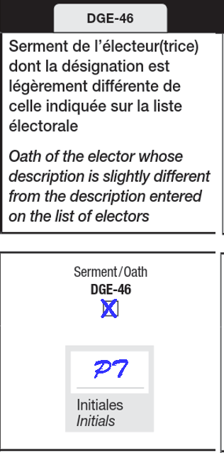
7.4 La désignation de l’électeur est légèrement différente de celle indiquée sur la liste électorale – Serment DGE-46
Forand
Allan
565, ch. Lac Huron
54 002
x
PT

Slide 44
Cas 4
Nil Cooke se présente et il a une marque comme ayant voté.
Vous demandez à l’électeur s’il a déjà voté. Il vous répond « Non ».
Vous lui demandez de prêter le serment DGE-48 et il se met en colère parce qu’il dit que son vote a été volé.
Il refuse catégoriquement de prêter serment.
Vous l’informez qu’il ne peut pas voter s’il refuse de prêter serment.
Il refuse toujours et quitte en colère.
Nil Cooke
150, chemin du Lac-Huron
Lac-aux-Sables

Slide 45
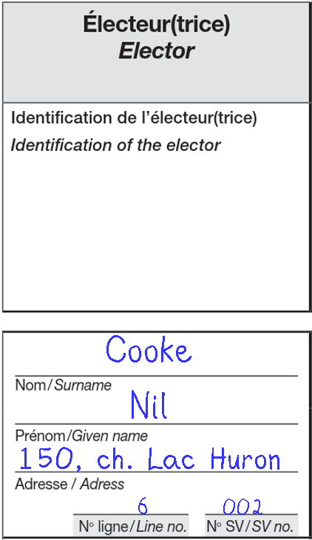
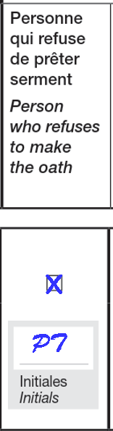
7.8 L’électeur refuse de prêter serment
Cooke
Nil
150, ch. Lac Huron
6 002
x
PT

Slide 46
Clôture

Slide 47
Fermeture du bureau de vote
Exemple du registre

Slide 48
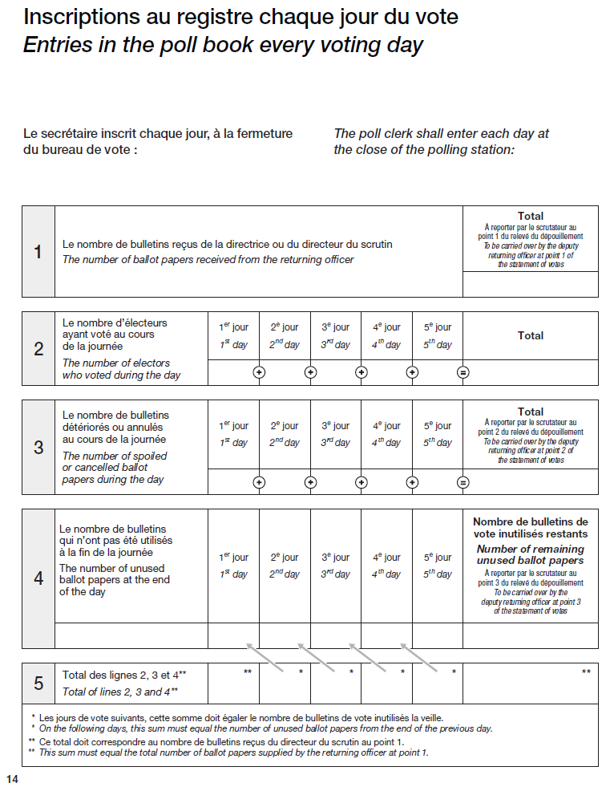
Registre – Page 14
400
103
96
2
0
295
199
400
295

Slide 49
Réouverture de l’urne les jours suivants

Slide 50
Jours de vote pour le personnel électoral
BVA
23 et 24 septembre
BVDS
21, 22, 25, 26, 27 septembre
BVO
1er octobre
Horaire et endroit, voir www.electionsquebec.qc.ca

Slide 51
Questions et serments

